Slide 1
logoc游戏介绍
生命游戏

Slide 2
生命游戏介绍

Slide 3
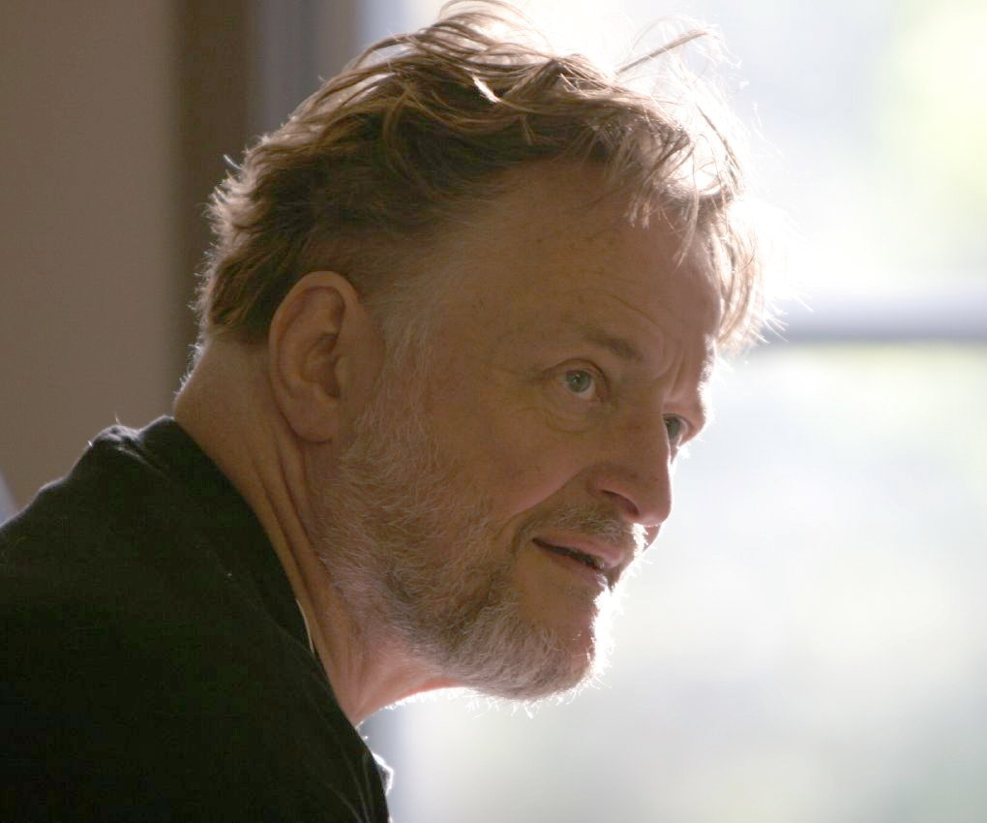
生命游戏介绍
康威生命游戏（英语：Conway's Game of Life），又称康威生命棋，是英国数学家约翰·何顿·康威在1970年发明的细胞自动机。

Slide 4
生命游戏介绍
细胞自动机有三个特征：
平行计算（parallel computation）：每一个细胞个体都同时同步的改变
局部的（local）：细胞的状态变化只受周遭细胞的影响。
一致性的（homogeneous）：所有细胞均受同样的规则所支配

Slide 5
生命游戏介绍
生命游戏中，对于任意细胞，规则如下：
每个细胞有两种状态 - 存活或死亡，每个细胞与以自身为中心的周围八格细胞产生互动
当前细胞为存活状态时，当周围的存活细胞低于2个时（不包含2个），该细胞变成死亡状态。（模拟生命数量稀少）
当前细胞为存活状态时，当周围有2个或3个存活细胞时，该细胞保持原样。
当前细胞为存活状态时，当周围有超过3个存活细胞时，该细胞变成死亡状态。（模拟生命数量过多）
当前细胞为死亡状态时，当周围有3个存活细胞时，该细胞变成存活状态。（模拟繁殖）
可以把最初的细胞结构定义为种子，当所有在种子中的细胞同时被以上规则处理后，可以得到第一代细胞图。按规则继续处理当前的细胞图，可以得到下一代的细胞图，周而复始。

Slide 6
生命游戏介绍

Slide 7
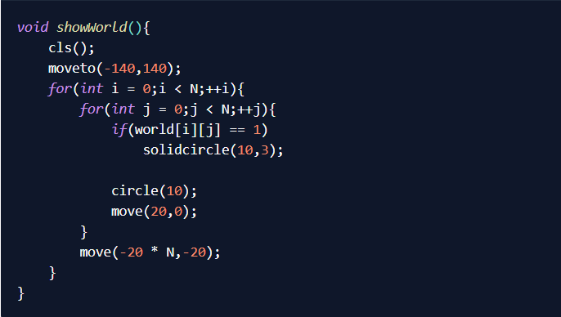
程序实现
绘制生命游戏的图形界面

Slide 8
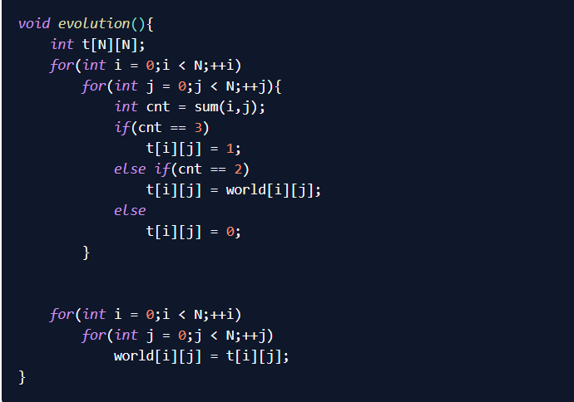
程序实现
演化

Slide 9
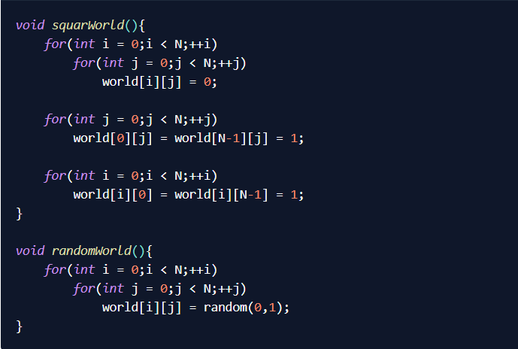
程序实现
生成

Slide 10
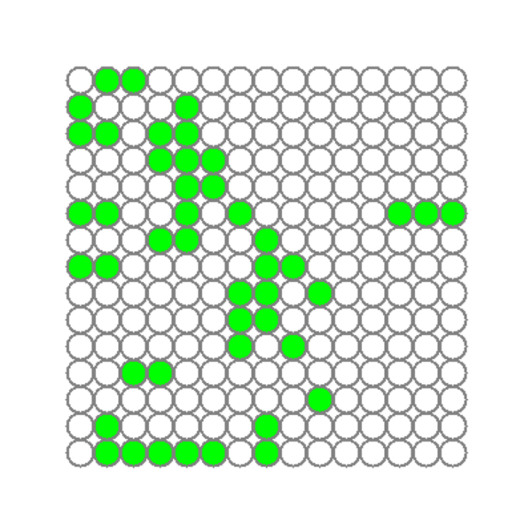
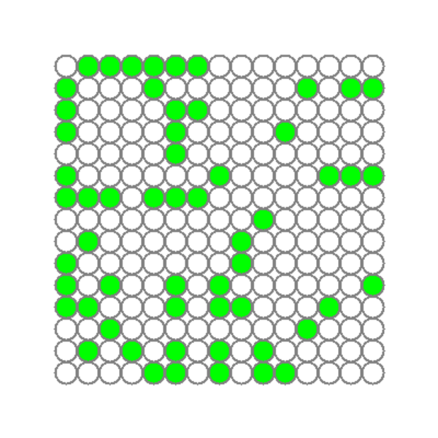
程序展示
演化

